Slide 1
المقاييس الإحصائية
المدى
المنوال
الوسيط
الوسط الحسابي
جداول تكرارية
قيم
+ مقارنات
مجموع القيم ÷ عددها
القيمة الأكثر تكرارا
قيمة تنتشر حولها القيم
القيم
ترتيب

Slide 2
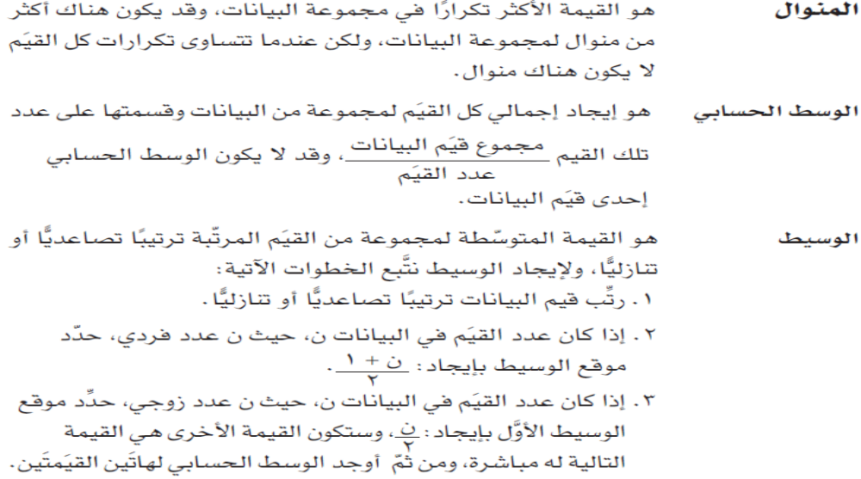
مفردات
قيم
+ مقارنات
يتأثرفقط الوسط الحسابي

Slide 3
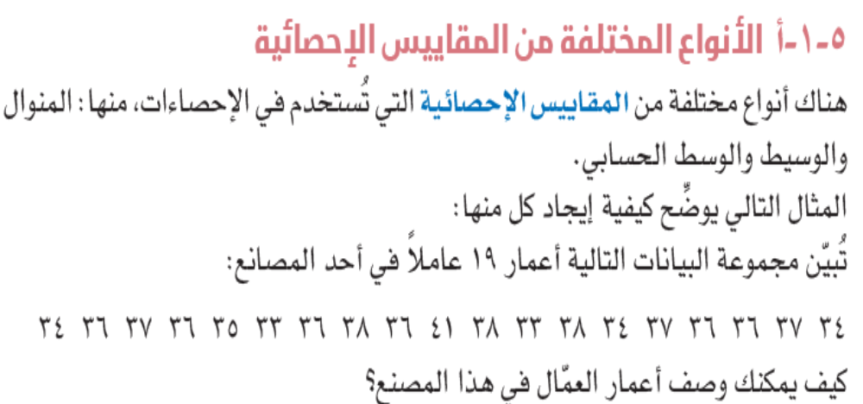
تمهيد
المقاييس الإحصائية
المدى
المنوال
الوسيط
الوسط الحسابي
قيم

Slide 4
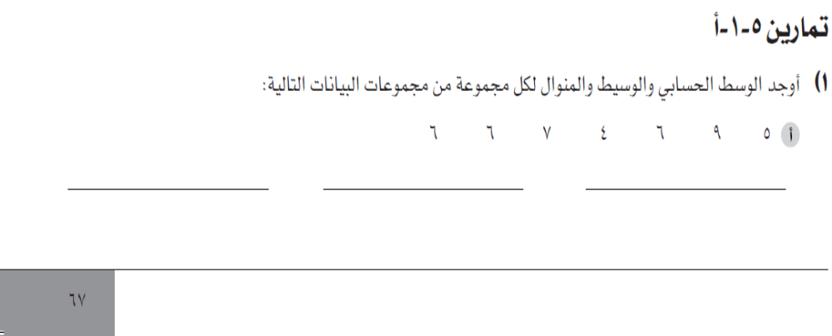
تدريب
كتاب النشاط

Slide 5
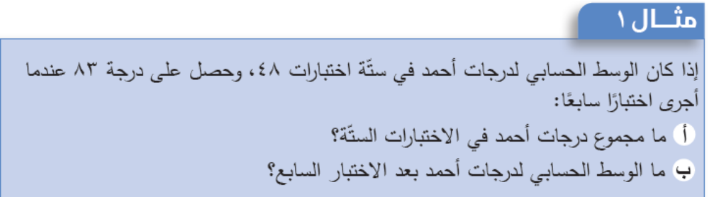
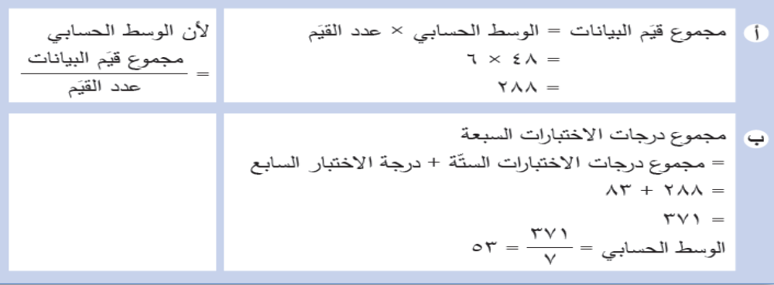
مجموع القيم
عددها
الوسط الحسابي

Slide 6
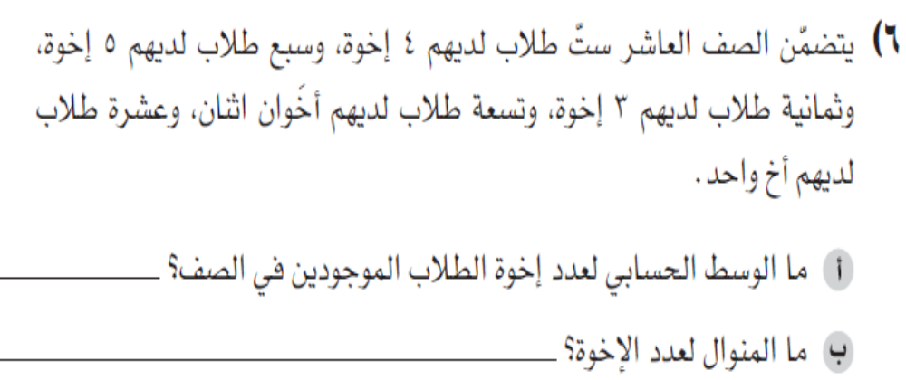
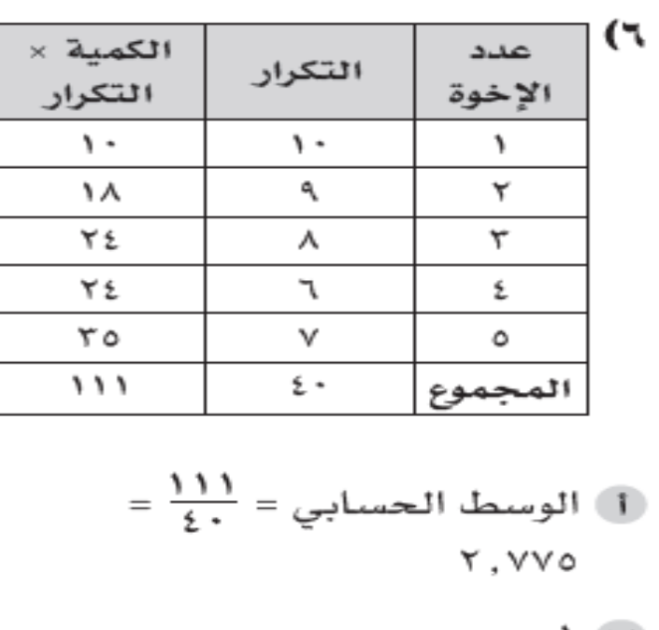
تمرين اثرائي كتاب النشاط ص69 رقم 6

Slide 7
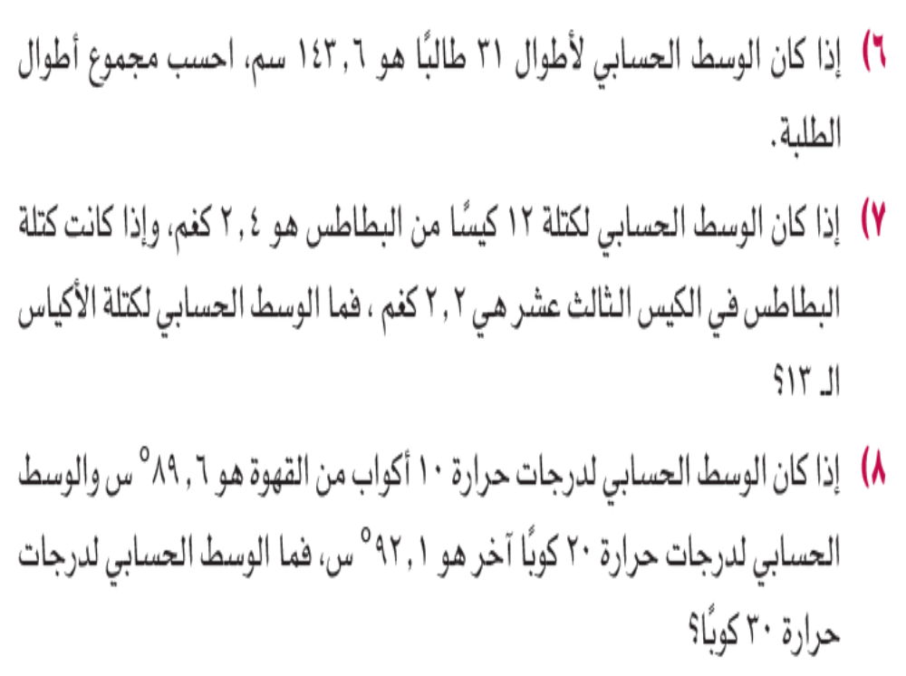
مجموع القيم
عددها
حل تمارين كتاب الطالب ص 115
الوسط الحسابي

Slide 8
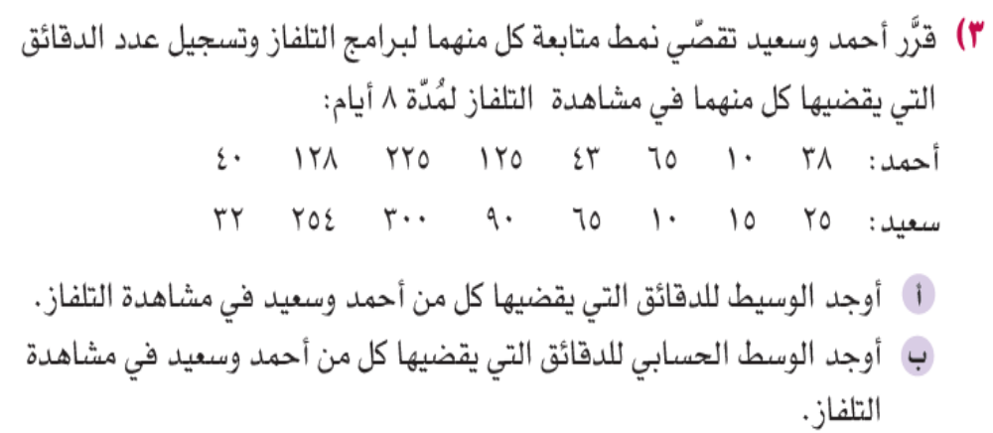
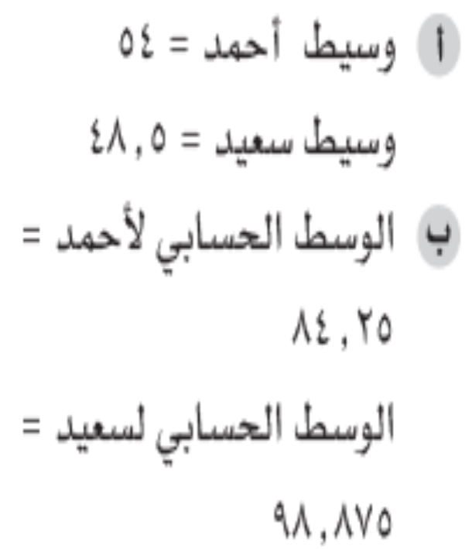

Slide 9
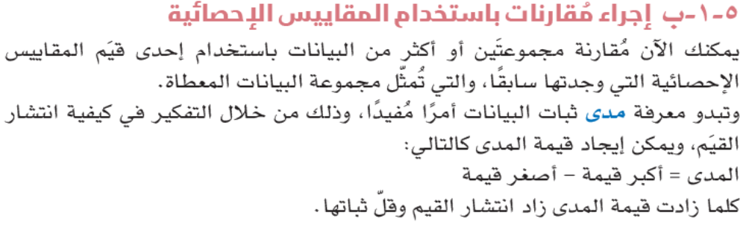
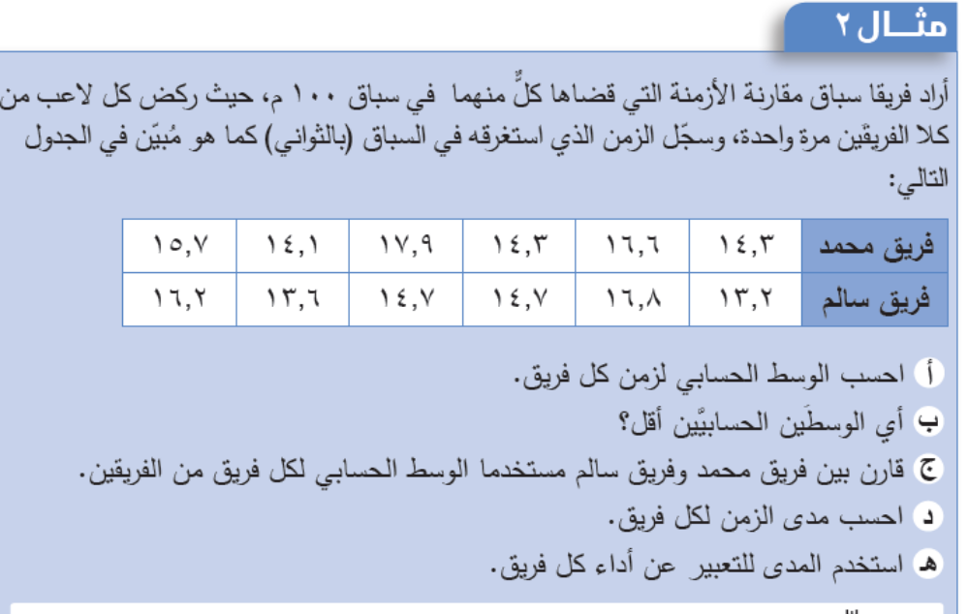
قيم
+ مقارنات

Slide 11
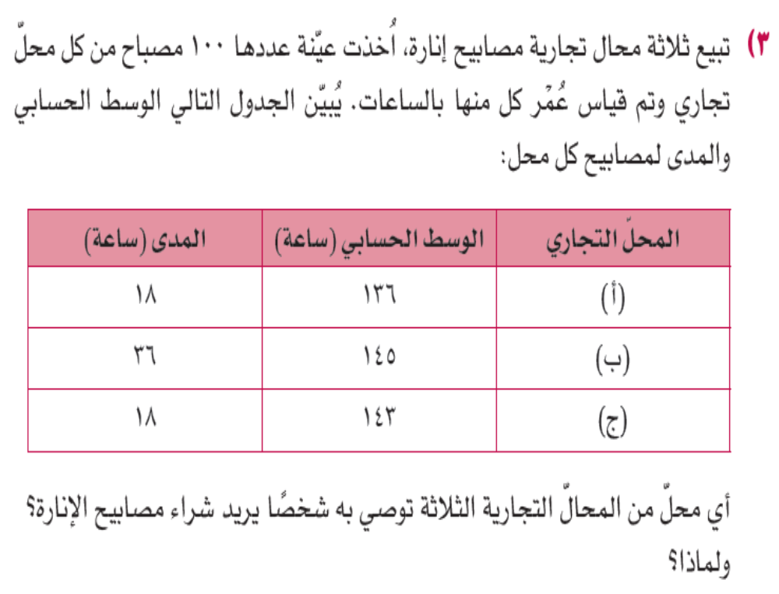
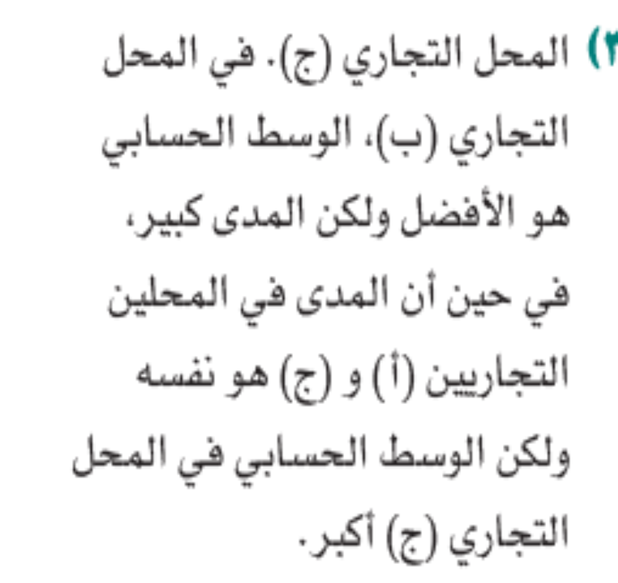

Slide 12
انتهى الدرس
مع تحياتي

